Slide 1
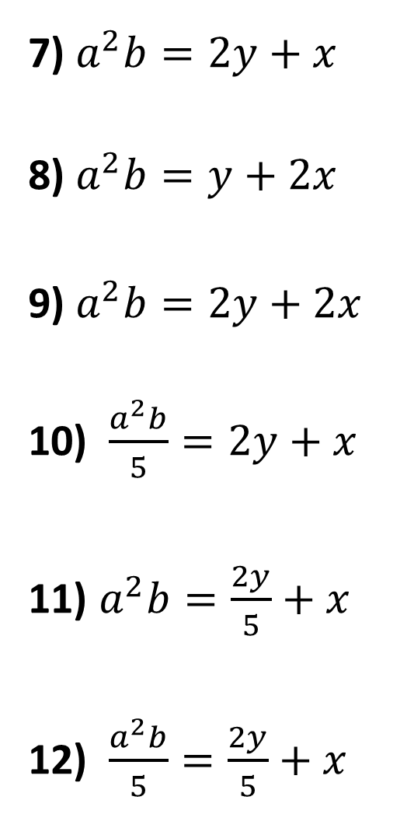
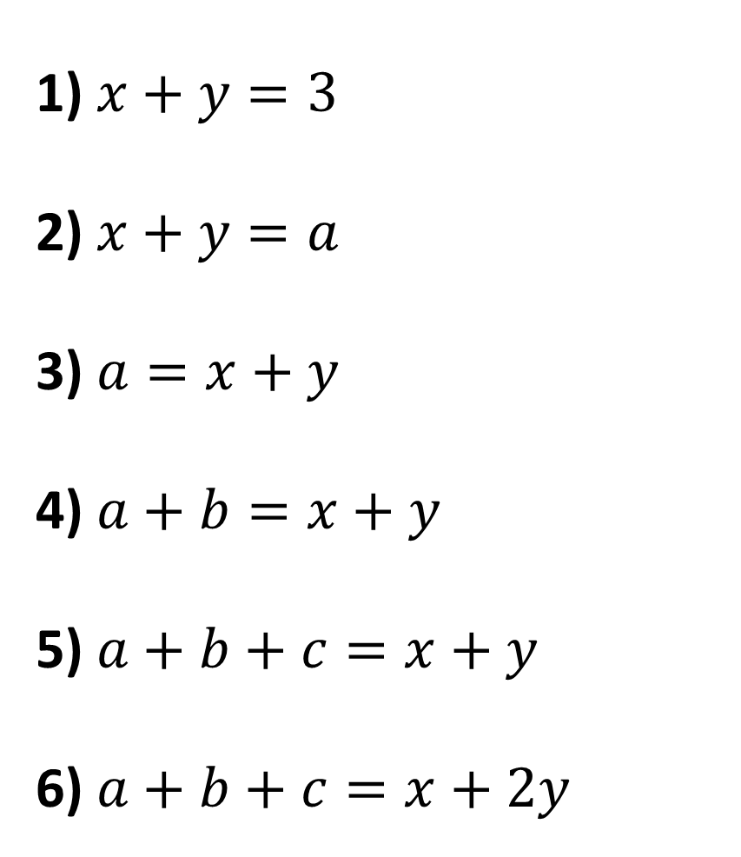
Make x the subject:
7) $a^{2}b=2y+x$
8) $a^{2}b=y+2x$
9) $a^{2}b=2y+2x$
10) $\frac{a^{2}b}{5}=2y+x$
11) $a^{2}b=\frac{2y}{5}+x$
12) $\frac{a^{2}b}{5}=\frac{2y}{5}+x$
1) $x+y=3$
2) $x+y=a$
3) $a=x+y$
4) $a+b=x+y$
5) $a+b+c=x+y$
6) $a+b+c=x+2y$

Slide 2
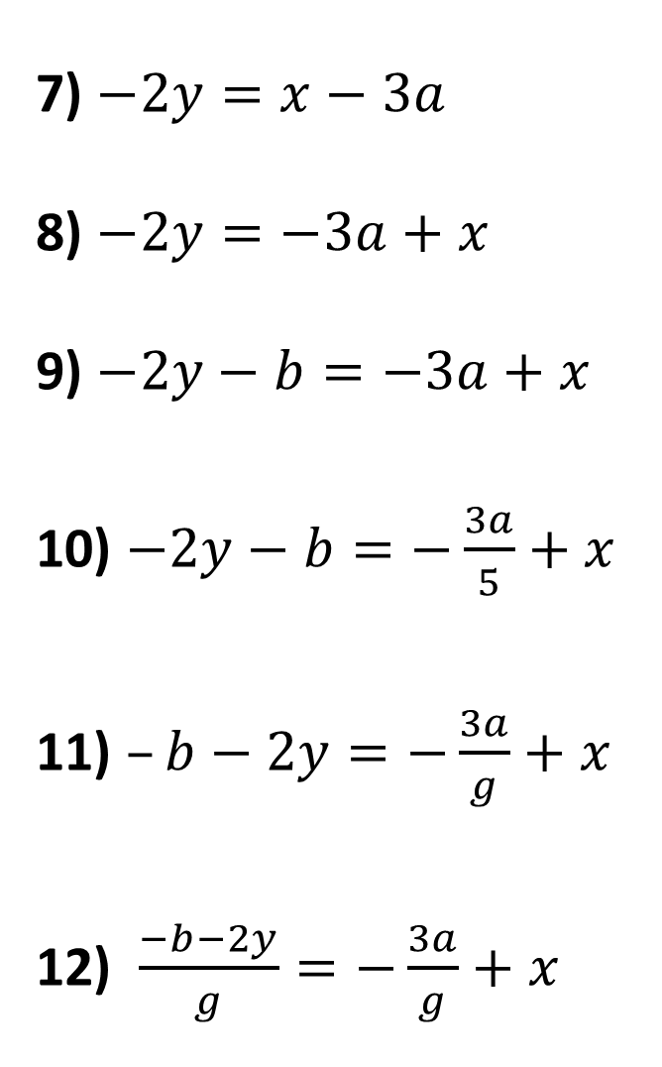
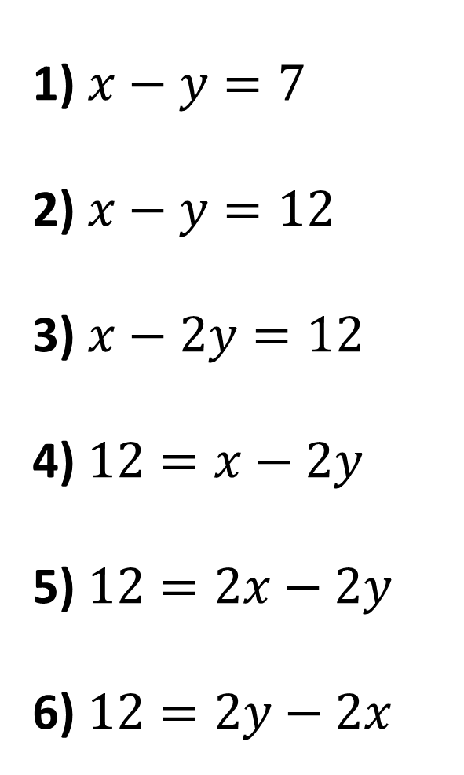
Make x the subject:
7) $−2y=x−3a$
8) $−2y=−3a+x$
9) $−2y−b=−3a+x$
10) $−2y−b=−\frac{3a}{5}+x$
11) $–b−2y=−\frac{3a}{g}+x$
12) $\frac{−b−2y}{g}=−\frac{3a}{g}+x$
1) $x−y=7$
2) $x−y=12$
3) $x−2y=12$
4) $12=x−2y$
5) $12=2x−2y$
6) $12=2y−2x$

Slide 3
ANSWERS

Slide 4
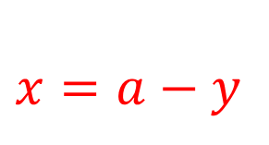
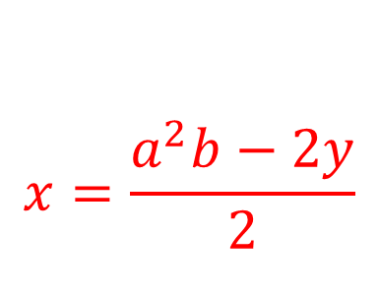
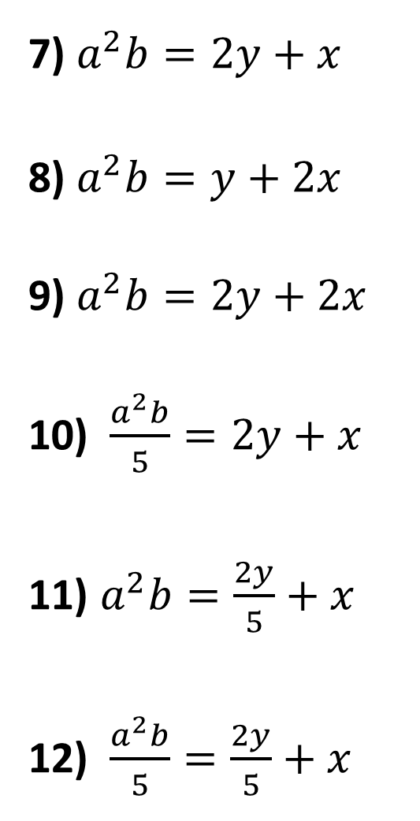

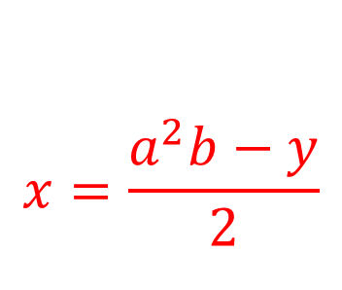
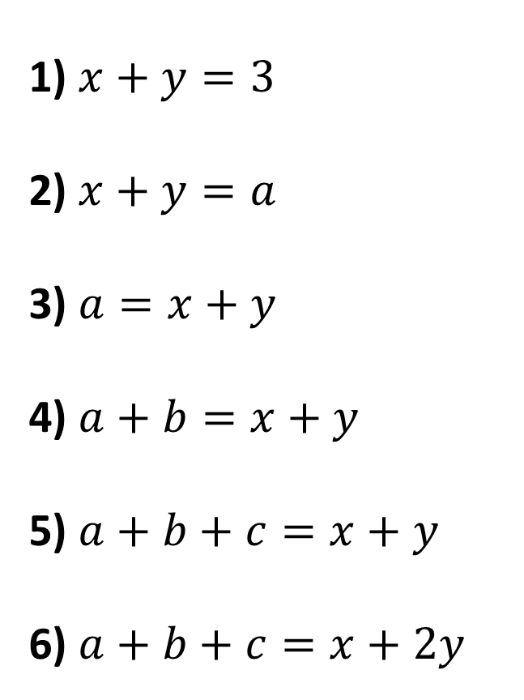
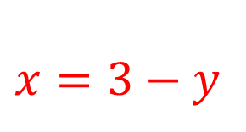
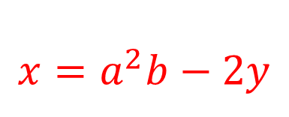
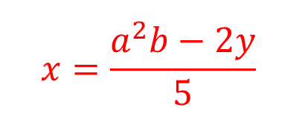
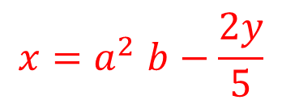
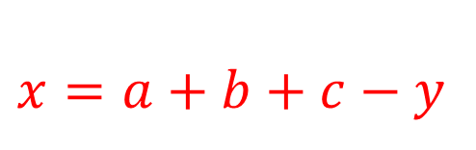
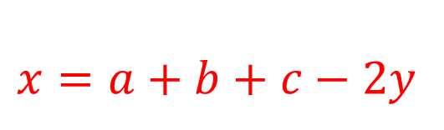
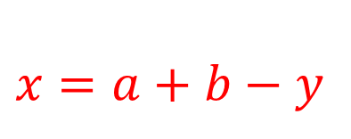
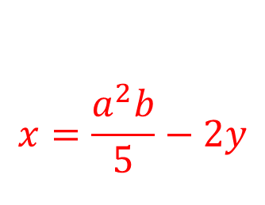
7) $a^{2}b=2y+x$
8) $a^{2}b=y+2x$
9) $a^{2}b=2y+2x$
10) $\frac{a^{2}b}{5}=2y+x$
11) $a^{2}b=\frac{2y}{5}+x$
12) $\frac{a^{2}b}{5}=\frac{2y}{5}+x$
Make x the subject:
$${x=a}^{2}b−2y$$
1) $x+y=3$
2) $x+y=a$
3) $a=x+y$
4) $a+b=x+y$
5) $a+b+c=x+y$
6) $a+b+c=x+2y$
$$x=\frac{a^{2}b−y}{2}$$
$$x=3−y$$
$$x=\frac{a^{2}b−2y}{2}$$
$$x=a−y$$
$$x=a−y$$
$$x=\frac{a^{2}b}{5}−2y$$
$$x=a+b−y$$
$$x=a+b+c−y$$
$$x{=a}^{2}b−\frac{2y}{5}$$
$$x=a+b+c−2y$$
$$x=\frac{a^{2}b−2y}{5}$$

Slide 5
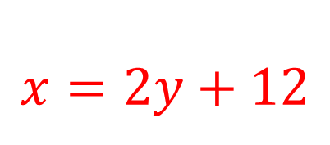
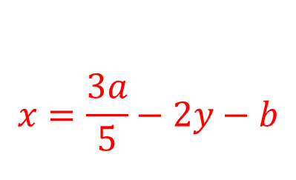
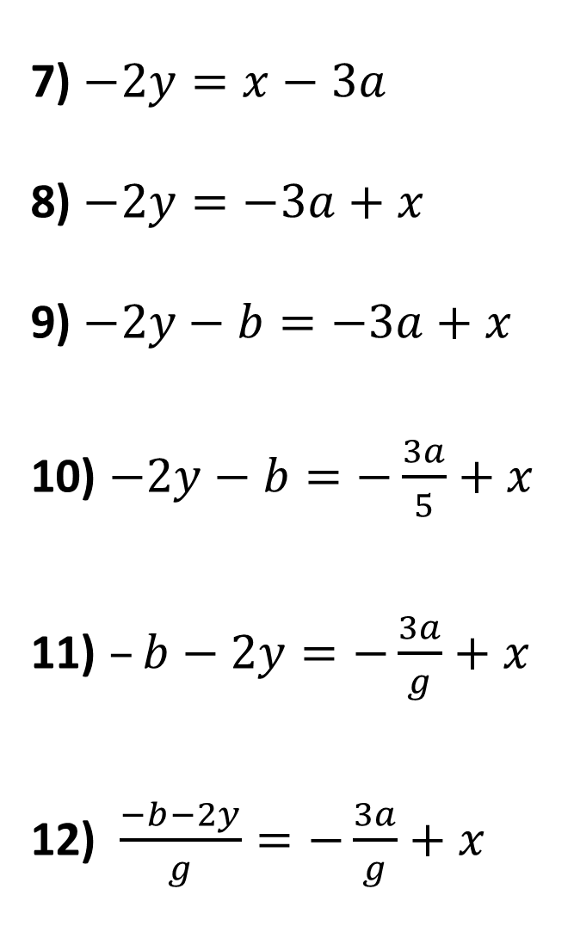

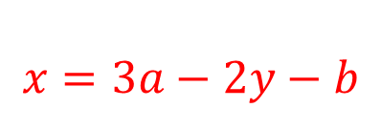
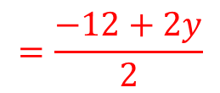
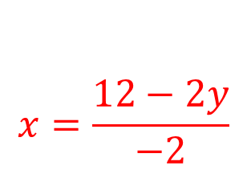
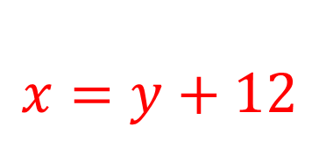
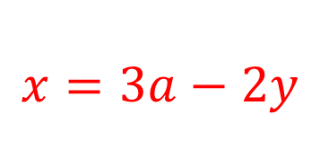
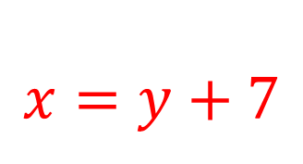
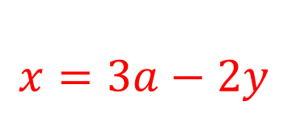
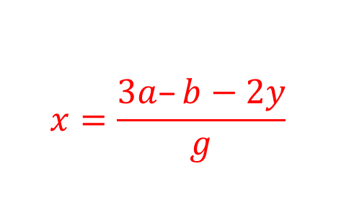
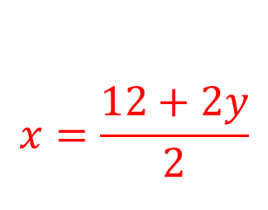
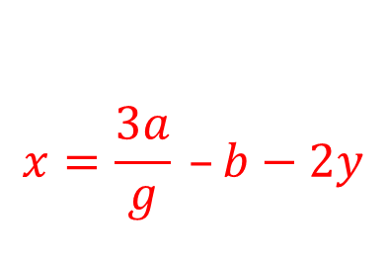
7) $−2y=x−3a$
8) $−2y=−3a+x$
9) $−2y−b=−3a+x$
10) $−2y−b=−\frac{3a}{5}+x$
11) $–b−2y=−\frac{3a}{g}+x$
12) $\frac{−b−2y}{g}=−\frac{3a}{g}+x$
Make x the subject:
$$x=3a−2y$$
1) $x−y=7$
2) $x−y=12$
3) $x−2y=12$
4) $12=x−2y$
5) $12=2x−2y$
6) $12=2y−2x$
$$x=y+7$$
$$x=3a−2y$$
$$x=y+12$$
$$x=3a−2y−b$$
$$x=\frac{3a}{5}−2y−b$$
$$x=2y+12$$
$$x=2y+12$$
$$x=\frac{3a}{g} –b−2y$$
$$x=\frac{12+2y}{2}$$
$$x=\frac{12−2y}{−2}$$
$$x=\frac{3a–b−2y}{g}$$
$$=\frac{−12+2y}{2}$$

